Slide 1







Slide 2


敦煌莫高窟
莫高窟（英文名称：Mogao Caves）于1987年12月根据世界文化遗产遴选标准C(I)(II)(III)(IV)(V)(VI)入选《世界遗产名录》（编号: 200-004 ）。
世界遗产委员会评价：莫高窟地处丝绸之路的一个战略要点。它不仅是东西方贸易的中转站，同时也是宗教、文化和知识的交汇处。莫高窟的492个小石窟和洞穴庙宇，以其雕像和壁画闻名于世，展示了延续千年的佛教艺术。
光脚跳舞

Slide 3
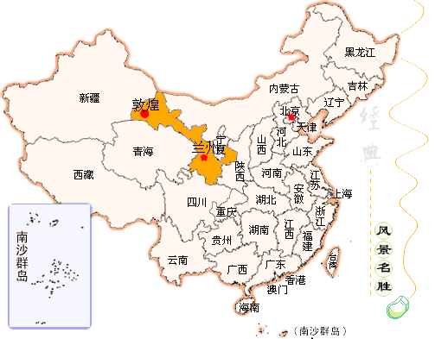

Slide 4
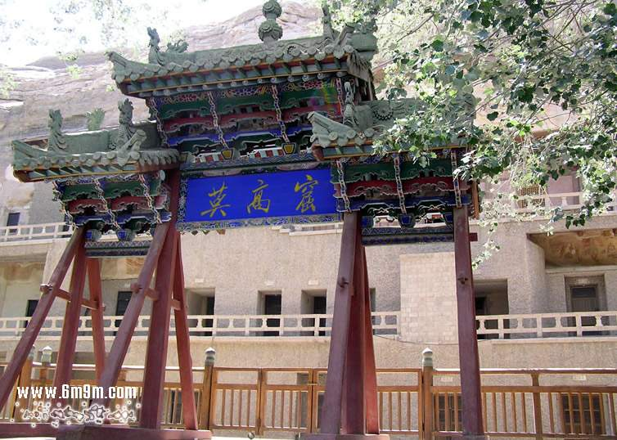

Slide 5

世界文明的艺术宝库
敦煌莫高窟是＿＿＿＿＿＿＿＿＿＿＿．

Slide 6

它已经有１６００多年的历史。目前保存下来的４９２个洞窟中，共有彩色塑像３０００余尊，各种壁画４５０００多平方米。
１６００多
４９２
３０００余
４５０００多

Slide 7

敦煌莫高窟千佛洞的塑像，每一尊都是一件精美的艺术品。最大的佛像有九层楼那么高，最小的菩萨还没有手掌那么大．
敦煌莫高窟千佛洞的塑像，
每一尊都是一件精美的艺术品。
大的

Slide 8
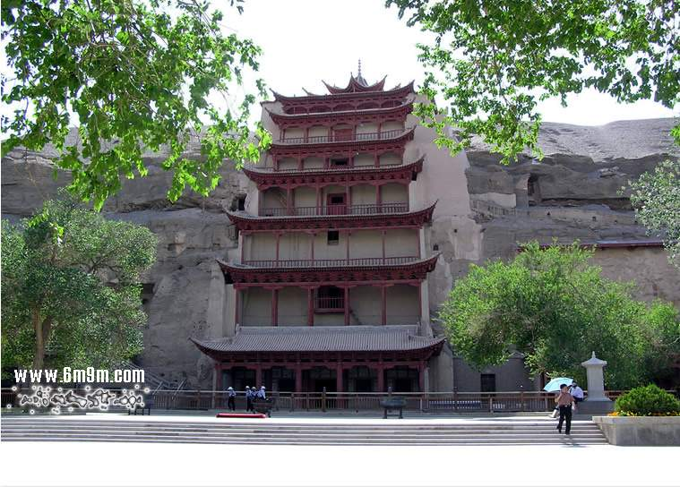
千佛洞

Slide 9
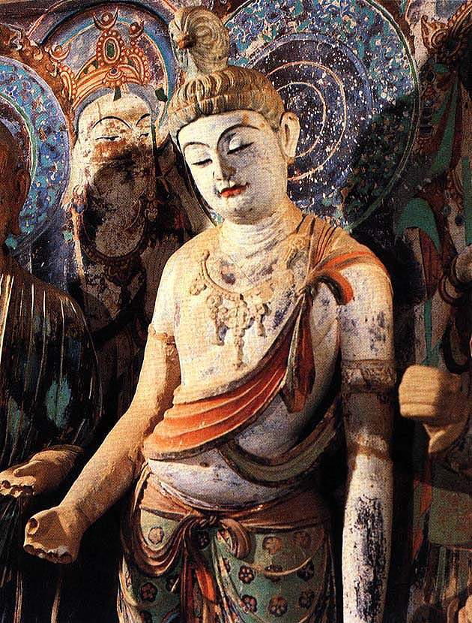


Slide 10

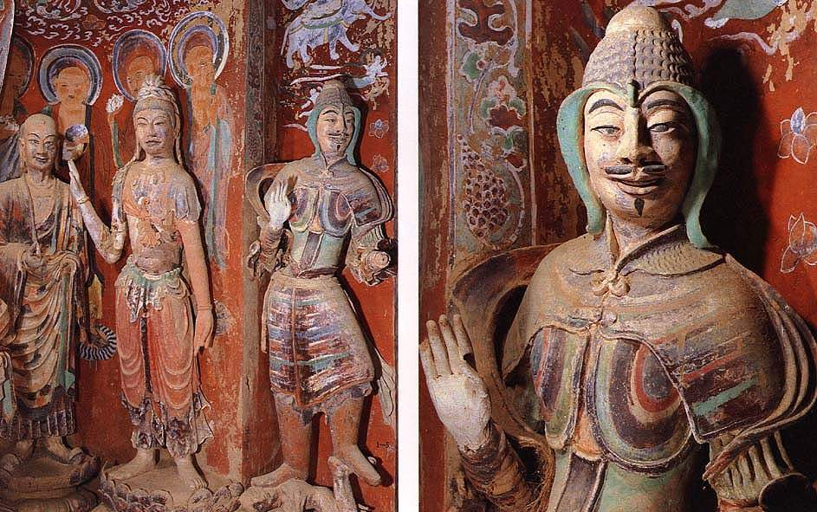

Slide 11
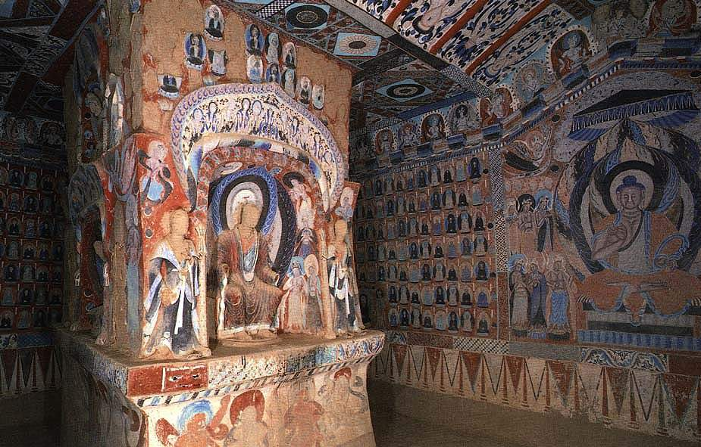

Slide 12
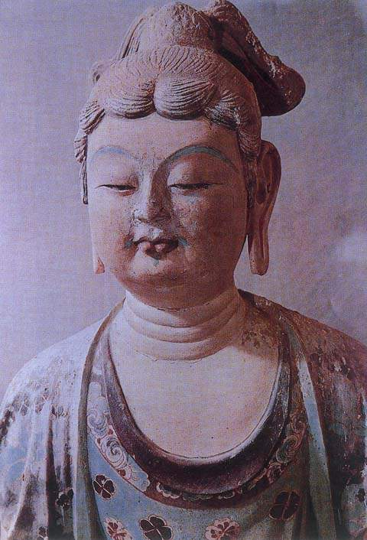
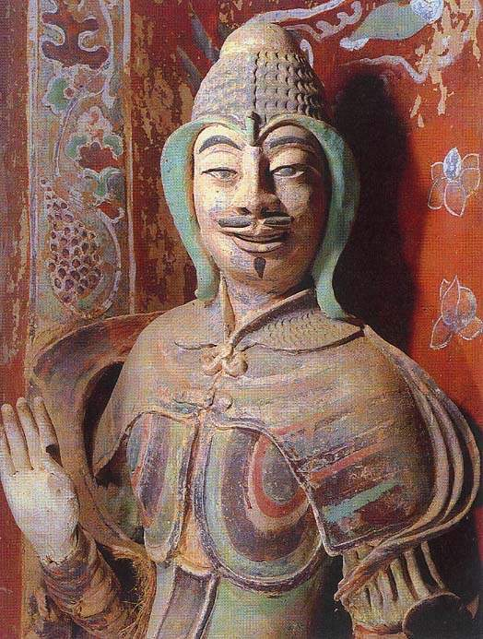

Slide 13
敦煌莫高窟
始建于秦建元二年（公元366年），是我国、也是世界现存规模最宏大、保存最完整的佛教艺术宝库。一个有1600余年历史的旷世奇葩。1987年12月，甘肃敦煌莫高窟被列入《世界遗产名录》。
甘肃敦煌石窟包括莫高窟、西千佛洞和榆林窟。其中位于甘肃省敦煌市东南25公里处的莫高窟，俗称千佛洞，是敦煌石窟的代表。还有唐宋木构建筑五座。
莫高窟位于甘肃敦煌市东南25公里的鸣沙山东麓崖壁上,上下五层, 南北长约1600米。始凿于366年,后经十六国至元十几个朝代的开凿, 形成一座内容丰富、规模宏大的石窟群。莫高窟的艺术是融建筑、彩塑、壁画为一体的综合艺术。现存洞窟492个,壁画45000平方米,彩塑2400余身, 飞天4000余身, 唐宋木结构建筑5座,莲花柱石和铺地花砖数千块, 是一处由建筑、绘画、雕塑组成的博大精深的综合艺术殿堂, 是世界上现存规模最宏大、保存最完好的佛教艺术宝库, 被誉为“东方艺术明珠”。二十世纪初又发现了藏经洞(莫高窟第17洞),洞内藏有从4─10世纪的写经、文书和文物五、六万件。 引起国内外学者极大的注意, 形成了著名的敦煌学。

Slide 14
敦煌石窟艺术中数量最大，内容最丰富的部分是壁画，最广泛的题材是尊像画，即人们供奉的各种佛、菩萨、天王及其说法相等；佛经故事画，是以佛经中各种故事完成的连环画；经变画，是隋唐时期兴起的大型经变，综合表现一部经的整体内容，宣扬想象中的极乐世界；佛教史迹画，表现佛教在印度、中亚、中国的传说故事和历史人物相结合的题材；供养人画像，即开窟造像功德主的肖像，这是一部肖像史。
在莫高窟各个时代的壁画中，有反映当时的一些生产劳动场面、社会生活场景、衣冠服饰制度、古代建筑造型以及音乐、舞蹈、杂技的画面，也记录了中外文化交流的历史事实，为研究4世纪到14世纪的中国古代社会提供了宝贵的资料。
莫高窟的壁画也具有很高的艺术价值，盛唐时期的壁画水平最高。供参观的洞窟较有影响的是96窟、17窟、130窟、158窟、259窟、285窟、200窟、428窟等。西方学者将敦煌壁画称作是“墙壁上的图书馆”。

Slide 15
莫高窟的开凿始于公元366年。据记载，一位德行高超的和尚乐囫柱杖西游至此，见千佛闪耀，心有所悟，于是，凿下第一个石窟。从十六国到元朝，石窟的开凿一直沿续了十个朝代，1500年，至今，乐樽的那个石窟早已无法分辨得出，而莫高窟经过风沙侵蚀仍保存着十个朝代的750多个洞窟，窟内壁画四万五千平方米，彩塑三千余身和唐宋窟檐木构建筑五座。此外，还有藏经洞发现的四、五万件手写本文献及各种文物，其中有上千件绢画、版画、刺绣和大量书法作品。如果把所有艺术作品一件件阵列起来，便是一座超过二十五公里长的世界大画廊。
莫高窟的彩塑多属佛教人物及其修行涅盘事迹的造像。因为莫高窟的岩质疏松，无法进行雕刻，工匠们用的是泥塑。唐朝以前的泥塑在其它地方很少保存下来，因此莫高窟的大量彩塑更为珍贵难得。
另外还有民族传统神话题材及各种各样的装饰图案。从壁画中，可以看到各民族各阶层的各种社会活动，如帝王出行、农耕渔猎、冶铁酿酒、婚丧嫁娶、商旅往来、使者交会、弹琴奏乐、歌舞百戏……世间万象，林林总总。

Slide 16
莫高窟作为艺术的宝库，不同时代的艺术风尚在这里汇集成斑斓景观。敦煌唐代艺术代表了中国佛教艺术最璨烂的时代，外来的艺术与中国的民族艺术水乳交融，敦煌唐代艺术空前丰富多彩。那雄伟浑厚高达十几米的巨大佛像；灵巧精致仅有十余厘米的小菩萨；场面宏大、人物繁密的巨幅经变；形象生动、性格鲜明的单幅人物画无都使人印象深刻。
飞天，是佛教中称为香音之神的能奏乐、善飞舞，满身异香而美丽的菩萨。唐代飞天更为丰富多彩，气韵生动，她既不像希腊插翅的天使，也不象古代印度腾云驾雾的天女，中国艺术家用绵长的飘带使她们优美轻捷的女性身躯漫天飞舞。飞天是民族艺术的一个绚丽形象。提起敦煌，人们就会想到神奇的飞天。
在敦煌壁画中所描绘的当时的一些社会生活场景，反映了我国古代狩猎、耕作、纺织、交通、作战以及音乐舞蹈等生产活动和社会活动各个方面的内容。壁画中各类人物形象，保留了大量的历代各族人民的衣冠服饰资料。壁画中所绘的大量的亭台、楼阁、寺塔、宫殿、城池、桥梁和现存的五座唐宋木结构檐，是研究我国古代建筑的形象图样和宝贵资料。我国的雕塑和绘画已有数千年的历史。美术史上记载许多著名画家的作品多已失传，敦煌艺术的大量壁画和彩塑为研究我国美术史提供了丰富的实物资料。

Slide 17
莫高窟在明代一度荒废，至清康熙五十四年（公元1715年）以后，又受到人们的注意。光绪二十六年（公元1900年）道士王圆箓发现"藏经洞"，洞内藏有写经、文书和文物四万多件。此后莫高窟更为引人注目。1907、1914年英国的斯坦因两次掠走遗书、文物一万多件。1908年法国人伯希和从藏经洞中拣选文书中的精品，掠走约5000件。1910年藏经洞中的劫余写经，大部分运至北京，交京师图书馆收藏。1911年日本人橘瑞超和吉川小一郎从王道士处，弄走约600件经卷。1914年俄国人奥尔登堡又从敦煌拿走一批经卷写本，并进行洞窟测绘，还盗走了第263窟的壁画。1924年美国人华尔纳用特制的化学胶液，粘揭盗走莫高窟壁画26块。这些盗窃和破坏，使敦煌文物受到很大损失。
中国从四十年代起成立了莫高窟的学术研究和保护机构；六十年代对石窟进行了全面的加固；八十年代开始，莫高窟进入了现代科学保护时期。敦煌石窟文物保护研究陈列中心是中国唯一的石窟类文物保护研究陈列机构。该中心陈列部设有录像演播厅和三个展区，敦煌石窟艺术的精华和发展历程的概况在此得以展现，为人们全面深入地了解敦煌石窟和敦煌佛教艺术，提供了有利的条件。

Slide 18

敦煌莫高窟的彩色塑像个性鲜明，神态各异。有慈眉善目的菩萨，有威风凛凛的天王，还有强壮勇猛的力士。有一尊卧佛长达16米，他侧身卧着，眼睛微闭，神态安详。看到这一尊尊惟妙惟肖的彩塑，游人无不啧啧赞叹。

Slide 19

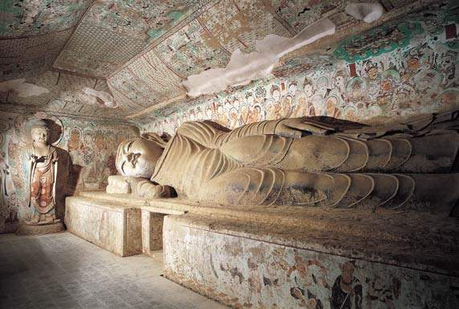

Slide 20
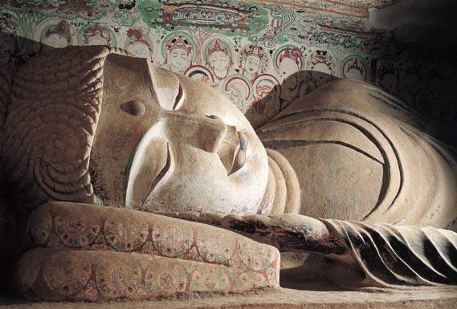

Slide 21
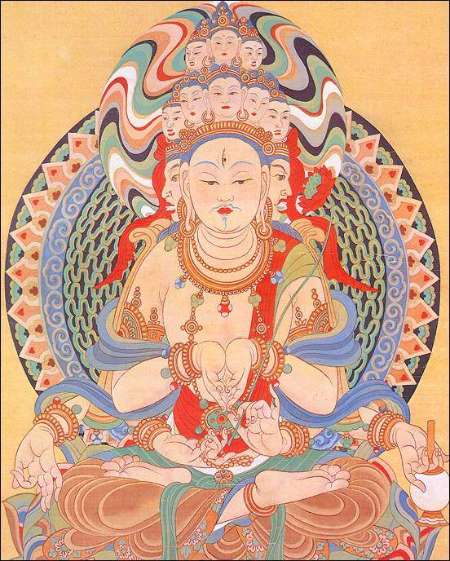

Slide 22
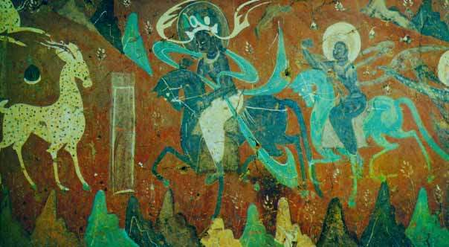

Slide 23
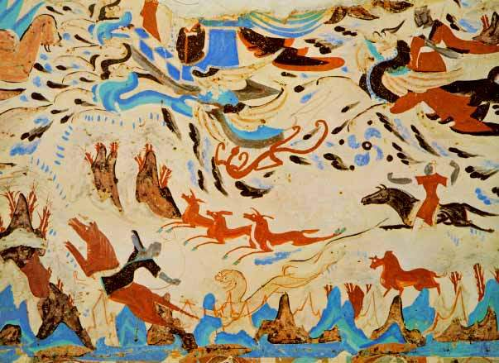

Slide 24
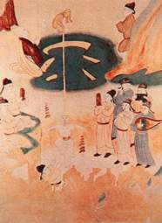

Slide 25
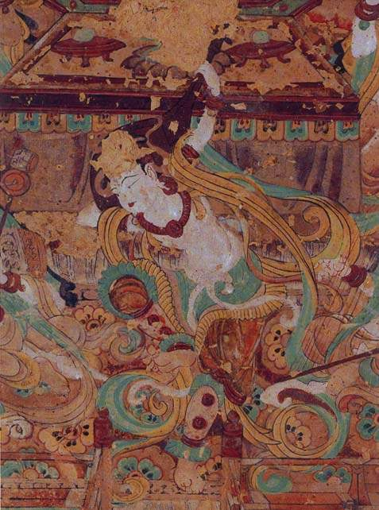

Slide 26
